Slide 1
МОУ «Сакмарская средняя школа» Сакмарского района.
У школы
установлен в 1986 году бронзовый бюст Дважды Герою Социалистичес-кого Труда Василию Макаровичу Чердинцеву.

Slide 2
Виртуальный музей.
Село Сакмара, Сакмарского района.
Наши партнеры:
Администрация Сакмарского района, совет ветеранов, РОО, ДОО « МЫ», ДДТ, партия «Единая Россия», « Казачество»,
воскресная школа, ФДПО, ГУП
«Сакмарская типография».Редакция газеты «Сакмарские вести.»

Slide 3
В результате посещения виртуального музея посетители смогут:
1.Познакомиться с историей старинного казачьего села.
2. Принять участие в поисково-исследовательской деятельности и краеведческой работе.
3.Пополнить виртуальный музей
экспонатами, которых нет в нем.

Slide 4
Цель:
Учебная цель – помочь учащимся в усвоении знаний по истории родного края
Просветительская цель – повысить уровень знаний посетителей, их информированность
Популяризаторская цель- сформировать интерес к истории, прошлому своего народа.

Slide 5
Абрамова Людмила Тимофеевна
Руководитель школьного музея
с 1984 года.
Заместитель руководителя ОУ
по гражданскому и патриотическому воспитанию.

Slide 6
Структура виртуального музея:
История, быт и этнография села
Казачество
Образование.
Гражданская война
В.М. Чердинцев.
Использование музея в образовательной и воспитательной работе.
Гости музея.
Исследования
Достижения.
Школьный сайт
Сотрудничество со СМИ.

Slide 7
Экспозиция «Предметы быта и утвари».

Slide 8
Предметы быта: самовар.

Slide 9
Старинные монеты с 1735 года.

Slide 10
Фарфоровая лампа.
Стоимость лампы
5 рублей, на
которые можно было купить корову или лошадь. Лампа издает тонкий мелодичный звон.

Slide 11
Посуда с царскими гербами.
Чайный сервиз
Тарелки столовые
Бокал
Чайник китайский
Посуда хранилась
в семьях сакмарс-
ких казаков, передана в музей
в 20 веке.

Slide 12
Горка с посудой.1900 год.

Slide 13
Одежда сакмарских казаков.
Казачий мундир
Агафонова Степана Васильевича 1906 год.

Slide 14
Еремин Петр Романович с матушкой.
С коллекции монет Петра Романовича Еремина начинался школьный музей.
Монеты с 1735 года. Основано село в 1725 году атаманом
Василием Араповым.

Slide 15
Столик инкрустированный металлом и бронзовыми фигурками.

Slide 16
Кузовок.
С такими кузовками казачки ходили в
лес за ягодами и
грибами.
Этот бережно
хранился в семье
Агафоновой М.Л.

Slide 17
Прялка, рубель, гребень.
Сакмарские казачки вязали шали из козьего
пуха, шерстяные
чулки из овечьей шерсти. Рубель служила для глажения белья.

Slide 18
Часы 1900 год.
Часы 1900 года с гирями переданы в музей Марией Ильиничной Глазевой.

Slide 19
Глиняная посуда.
Кубатки использовались для хранения молока.
В глиняной посуде держали квас.

Slide 20
Стеганка, женская одежда.
Стеганка. В нее можно было завернуть ребенка, настолько она широка, без пуговиц, одежда замужних казачек.

Slide 21
Музыкальные инструменты.
Гармонь, скрипка-
музыкальные инструменты учителя пения
Малова Григория Ефимовича.

Slide 22
Образование:
«Кроме казачьих школ, мужской и женской, в Сакмарской станице имеется церковная школа.
Учительницей состоит, окончившая курс в епархиальном училище, с жалованием в 180 рублей в год, заведующим школой – местный священник Прокофий Учаев».

Slide 23
Надгробный камень первого законоучителя священника Прокофия Учаева.1907 год
Первым законоучителем в церковно-приходской школе
был отец Прокофий Учаев.
На кладбище сохранился надгробный камень. Фото 2008год

Slide 24
Печать храма села Сакмары.
Надпись на печати
Казанско – Богородичной
Церкви иконы
Казанской
Божией Матери.

Slide 25
Прописи. Пуцыковичъ. 1900 год.
Учебное пособие
для учеников
средних и низших учебных заведений и для
начального домашнего обучения ведомства императрицы Марии.
Переданы в музей
Агафоновой М.Л. 1984 год.

Slide 26
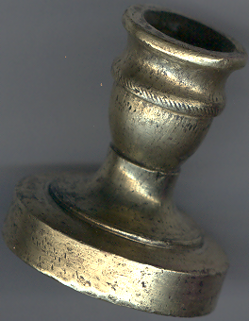
Печать храма иконы Казанской Божией матери .
Так выглядит печать храма стоя.
В 2008 году отмечен 180-летний юбилей храма.
Написана и издана летопись
храма.

Slide 27
Книга крючкового пения.
Прекрасная золоченая печать
книги крючкового
пения.

Slide 28
Экспозиция «Казачество»
Сундук, с которым
уходил на службу казак С.В. Агафонов.
Башлык. Фотокопия
«Оренбургский
казачий полк
на службе в Варшаве».
Свидетельство о прохождении службы
Агафоновым С.В.

Slide 29
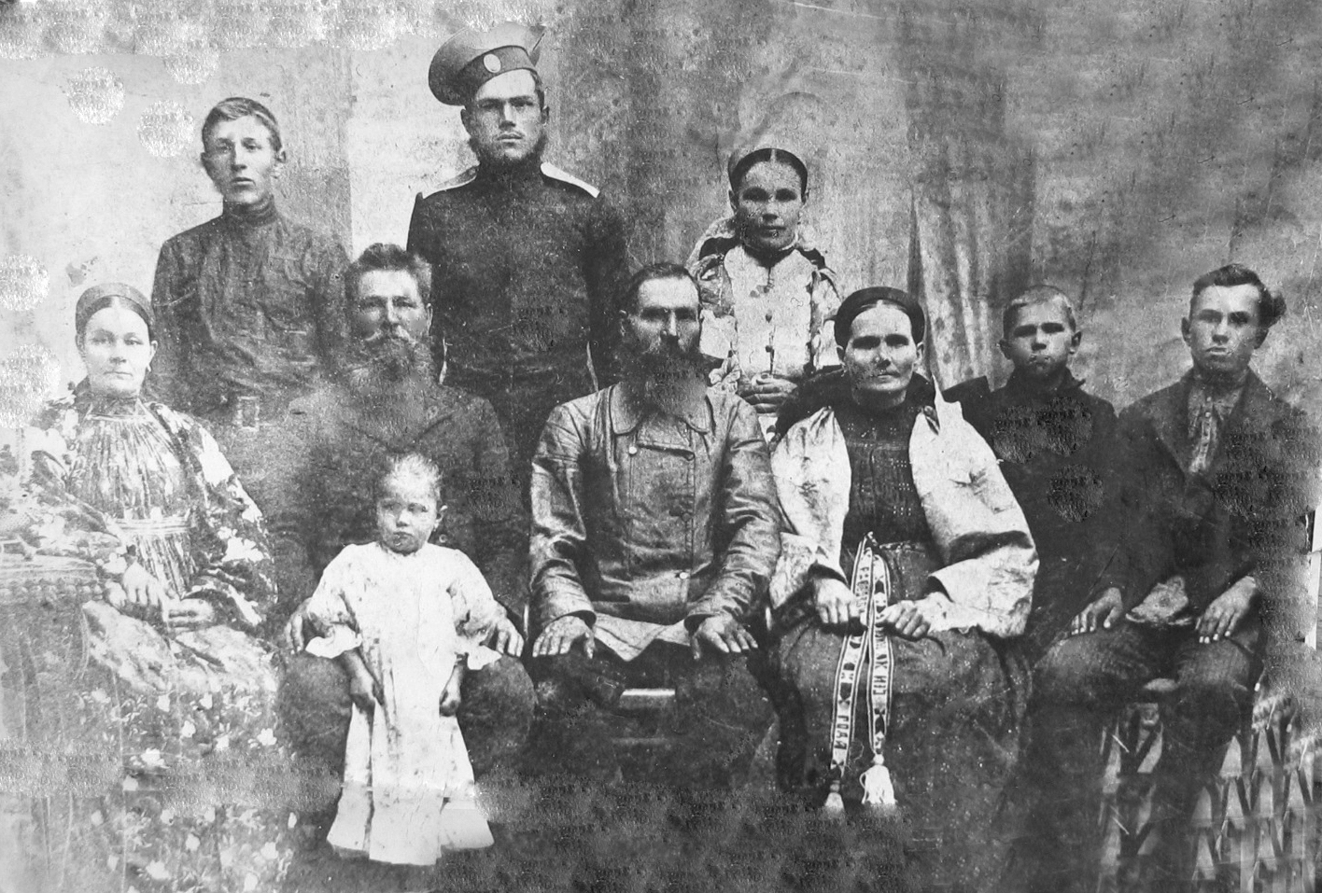
Фото семьи Чердинцевых.

Slide 30
Фото казачки

Slide 31
Наволочка 1907 год из семьи Агафоновых.
Она расшита стихами о любви, голубками и инициалами Агафонова Степана Васильевича

Slide 32
Письма Агафонова С.В.
Красивый каллиграфический почерк, нет ни одной ошибки, начинается с обращения к матушке: « Дорогая Зинаида Андреевна!» далее по тексту ко всем родным, жене, деткам.

Slide 33
Казачий сундук Агафонова С.В.
Сундук Степана Васильевича Агафонова, с которым он был на службе в Варшаве, в нашем музее.

Slide 34
Казаки 4-ой сотни Оренбургского казачьего войска. 1906 год

Slide 35
Головной платок казачки.
Ширинка так назывался головной платок казачки, который подвязывался за «кордонку».
Нежный голубой шелк в легком кружеве.

Slide 36
Сотенная книга 1906 год
Сотенная книга казачьего войска.1906 книжка казака, в которой делались записи о прохождении службы, поощрениях и взысканиях, денежном довольствии, имуществе.

Slide 37
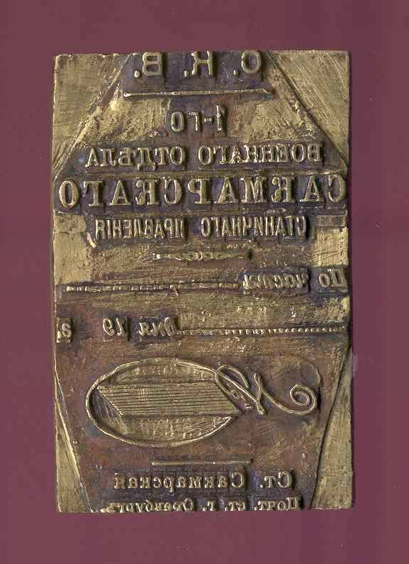
Печать станицы Сакмарской.
Оренбургское казачье войско станица Сакмарская.

Slide 38
Надгробный камень.
Надпись 1897года.
Сохранились на
кладбище и надгробные камни
казаков.

Slide 39
Дом казака.
В станице насчитывалось
18 каменных домов. Один из них казака Куракина сохранен до наших дней.

Slide 40
Дом казака Комлева Василия.
Бревенчатый дом казака Комлева Василия по улице Телеграфной
находится в историческом центре Сакмары.

Slide 41
Экспозиция, посвященная Емельяну Пугачеву.
Е. Пугачева встречали казаки на церковной площади с хлебом и солью.

Slide 42
Гражданская война.
Фото казаков.
Правдина Петра, в
честь которого названа улица в селе.
Обелиск 1968 год,
открыт в честь победы в Салмышском бою.
Участник Гражданской
войны Чижов Марк
Афанасьевич.

Slide 43
Личные вещи В.М. Чердинцева.
Ракушка с острова Куба.
Фуражка, очки, куртка.
Книги В.М. Чердинцева и книги о нем.

Slide 44
Скульптурная группа « Династия хлеборобов Чердинцевых».

Slide 45
Древо крестьянской династии Чердинцевых В.М.

Slide 46
Ежегодный конкурс экскурсоводов.
Награждение экскурсоводов в номинациях:
«знаток истории села»
«знаток истории казачества»
«знаток истории Гражданской войны» и др.

Slide 47
Книги наших выпускников.
Н.И. Акисова 2004 г.«Прости меня, веточка таволги»
Л.Г. Роот 2002г. «Куда ни посмотришь- отцовское поле»
Н.И. Марков «На сакмарских берегах» 2001 год.

Slide 48
Наши исследования:
2002год. Достопримечательности нашего села. Рагулина Алена
Топонимика Сакмарского района С. Григорьев
Река Сакмара С. Баев
Почвы Сакмарского района А. Яковлева.
Растительный и животный мир района. К. Машина.
Развитие сельского хозяйства района. Донцова Катя.
Динамика населения района. О. Ионкина.
Природный комплекс Мурадымовские пещеры.
2003 год.
Емельян Пугачев в Оренбургской губернии.
Ступичкина Зоя.
Потомственные казаки и традиции их семей.
Полумордвинцева Т.
История села. Люди, участвующие в ее создании.
Полумордвинцева Т.
Край природных контрастов
История Села Сакмара Сапожников Виталий.
Игра «эхо времен» Виталий награжден Грамотой.

Slide 49
Исследования:
2004 год.
Трудовая деятельность крестьян. Юля Кайгородова.
Крестьянская трапеза. Лена Никитина.
Свадьба Юля Суровцева.
Пасха
Моя малая родина. Кашкарева Лена.
2005 год.
Генеалогия семьи Евсеевых. Евсеева Ольга.
Все для фронта, все для Победы. Ольга Евсеева. Таня Мокрицкая.
Поездка в Москву в ГД.
История войны в судьбе моей семьи.
М. Рогачева. Награждена поездкой в Москву в ГД.
Музей занял второе место на областном сайте, Евсеева Ольга, экскурсовод музея, награждена поездкой в Москву на празднование 65 - летия Победы.

Slide 50
Исследования:
2006 год.
Презентация о В.М. Чердинцеве.
Сочинения «Герои
рядом»Юля
Емельянова, Панич В, Козлова Т.,
Н. Овсейко.
2007 год.
Издание сборника
сочинений учащихся «Герои
рядом» при поддержке главы
района Ю.Г.
Коваленко.
Поездка в Москву Овсейко Н, Емельяновой Ю. в ГД. Май 2007 год.

Slide 51
Участие в научно-практических конференциях.
2007 год. Всероссийская научно-практическая конференция в ОГУ.
« Казачество в прошлом и настоящем» Абрамова Л.Т.
История казаков станицы Сакмарской в музейных экспонатах.

Slide 52
Исследования 2008 год.
История храма иконы Казанской Божией Матери.
Издание летописи храма иконы Казанской Божией Матери при поддержке главы района, ГУП«Сакмарская типография», протоиерея Василия.
Празднование 180-летия храма.
Пост №1. Награждены путевкой в «Орленок» разводящий Ваня Плотников.
Участие в игре «Эхо времен» Козлова Таня, награждена Благодарностью за участие.

Slide 53
Сотрудничество с казачеством села:
Сотрудничество.
Финансовая помощь в издании газеты «Под покровом Богородицы»
Печать в ней материалов:
История казаков станицы Сакмарской Абрамова Л.Т.
История сакмарских казаков в экспонатах музея Абрамова Л.Т.
Гимн казаков села Сакмара Н.И. Акисова
Создание детского ансамбля «Казачок»
С.Б. Плотникова.

Slide 54
Презентации:
В.М. Чердинцев дважды Герой Социалистического Труда.
Юбилей храма.
Чин освящения купола и креста храма иконы Казанской Божией Матери Митрополитом Валентином.
Праздник, со слезами на глазах.
Пост №1.
Военно- патриотическое воспитание.
Гражданское и патриотическое воспитание.
Оренбургский кадетский корпус.
Акция «Обелиск»
Виртуальный музей.

Slide 55
Воскресная школа.
2008 год.
Участие в православной олимпиаде. 2,3 места среди учащихся воскресных школ области.
Награждение преподавателя Зеленской Е.В. Благодарностью главы района.

Slide 56
Детский ансамбль «Казачок»
Выступление детского ансамбля «Казачок» в школьном музее.
Знакомство с историей села, бытом казаков.

Slide 57
Гости музея.
Заведующая Сакмарским РОО
Зайцева В.В.,
Глава Сакмарского района Ю.Г. Коваленко, выпускник школы,
Директор школы Отчиченко П.А.

Slide 58
Победители игры – эстафеты «Герои рядом» 2006 год
Совет музея и учащиеся 11 «б» класса
Панич Владимир, Мокрицкая Таня,
Михалкин Максим, Куракина Кристина, Мажарцев Александр
участники финала игры в г. Орске, награждены Грамотами Главы администрации Сакмарского района,
Дипломом отдела молодежи администрации
Оренбургской области. 2007год.

Slide 59
Газеты выпускников школы.2007.
В школьном музее
хранятся летописи
педагогического коллектива, школы, выпускных классов.

Slide 60
Час общения 11 класс 2007 год
Классный руководитель Мельникова Валентина Николаевна, учитель математики высшей категории, в музее школы.

Slide 61
Гости музея.
Сумкина Надя
с ветераном ВОВ,
педагогического труда Ткаченко Михаилом Филатовичем. 2008 год.

Slide 62
Час общения 8а класс 2008 год.
Отчиченко В.В., учитель физики высшей категории, лауреат Губернаторской премии 2007 год, лауреат гранта национальный проект
« Образование»2008 год.

Slide 63
Музейные экспонаты на уроке истории. Учитель Зеленская Н.В
Зеленская Наталья Викторовна, учитель истории, использует материалы музея в преподавании
истории.

Slide 64
Урок технологии в школьном музее. 2008 год.
Абрамова Л.Т.
учитель технологии проводит устный
журнал «История,
культура и быт
Оренбургского казачьего войска»
Угощение сакмарской
лепешкой с наливкой.

Slide 65
Экскурсовод Котельникова Лада «Золотые звезды Оренбуржья»
Экспозиция, посвященная В.М. Чердинцеву.
Учеба экскурсоводов.

Slide 66
Урок истории. 11 класс. Гражданская война.2008 г.

Slide 67
Акция «Обелиск»
Учащиеся ВПО «Русь», экскурсоводы ухаживают за могилами ветеранов ВОВ.
У могилы кавалера орденов Солдатской Славы Белова Федора Антоновича.

Slide 68
У витрины музея.

Slide 69
Культура Сакмарского района
Народный ансамбль «Калинушка» отметил 20летний юбилей. Древо ансамбля – в нашем музее.

Slide 70
«Эхо времен» 2008 год.
Козлова Таня
участница игры
«Эхо времен»,
награждена Благодарностью и Благодарственным
письмом.

Slide 71
Благодарность МО Оренбургской области
За разработку
Проекта «Я- гражданин РОССИИ»:
2007 год- по экологии села- Грамота.
2008 год – ГПВ. Благодарность МО Оренбургской области.

Slide 72
Экскурсовод Новикова Настя.
Экскурсия «90 лет ВЛКСМ»
Экспозиция
«Первые комсомольцы Сакмары».

Slide 73
Школьный сайт:
История Сакмарской школы.
История школьного музея.
История села Сакмара.
История казаков станицы Сакмарской в музейных экспонатах.
История храма.
Виртуальный музей.

Slide 74
Наши достижения:
Зональный конкурс «Герои рядом»
1 место, участие в финале игры , Диплом.
Исследовательская деятельность учащихся 2002-2008 год.
Участие ЛТ Абрамовой во Всероссийской научно- практической конференции в ОГУ 2007.
Видеофильмы, презентации, сборник сочинений учащихся «Герои рядом», летопись храма.
Сайт: история школы, села, музея.
Виртуальный музей. 2008 г.

Slide 75
Сотрудничество со СМИ:
Газета «Сакмарские вести»
Музей Сакмарской школы. Корякова Ирина Дамировна.
Гайдар. Время. МЫ. Абрамова Л.Т.
История села Абрамова Л.Т.
История казаков станицы Сакмарской.
Абрамова Л.Т.
История школы Абрамова Л.Т.
Пост № 1. Абрамова Л.Т.
Фотоматериалы о жизни школы, села. Абрамова Л.Т.
Оренбургское телевидение:
Телеканал ОРЕН ТВ программа «Новости»январь 2007 год.
Телеканал «Регион» программа « Классная работа»
Январь 2007 год.

Slide 76
Спасибо за внимание!
Идея,
фотографии,
работа по созданию виртуального музея Абрамовой Людмилы Тимофеевны, руководителя школьного музея, заместителя руководителя по ГПВ МОУ «Сакмарская СОШ». 2008 год.

